Slide 1
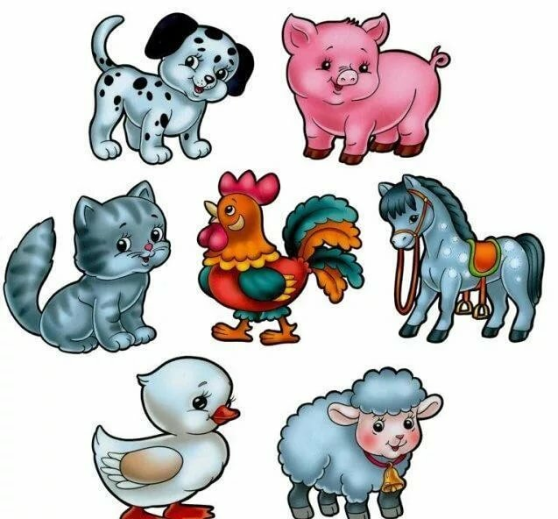

Slide 2
Конспект дидактической игры – занятия «Кто как кричит».
Тема: «Кто как кричит».
Цель: Развивать у детей слух, навыки звукоподражания. Учить произносить слова отчётливо и внятно. Воспитывать любовь к животным.
Материал: Игрушечные животные: кошка, собака, петушок, курица, цыплята, машина.

Slide 4
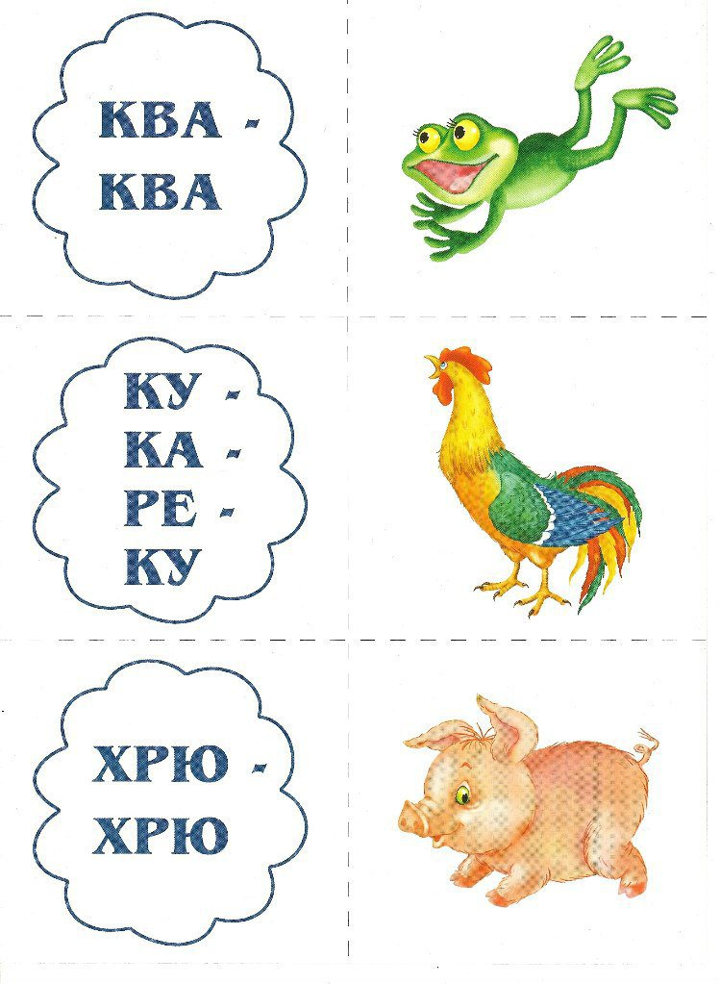

Slide 7
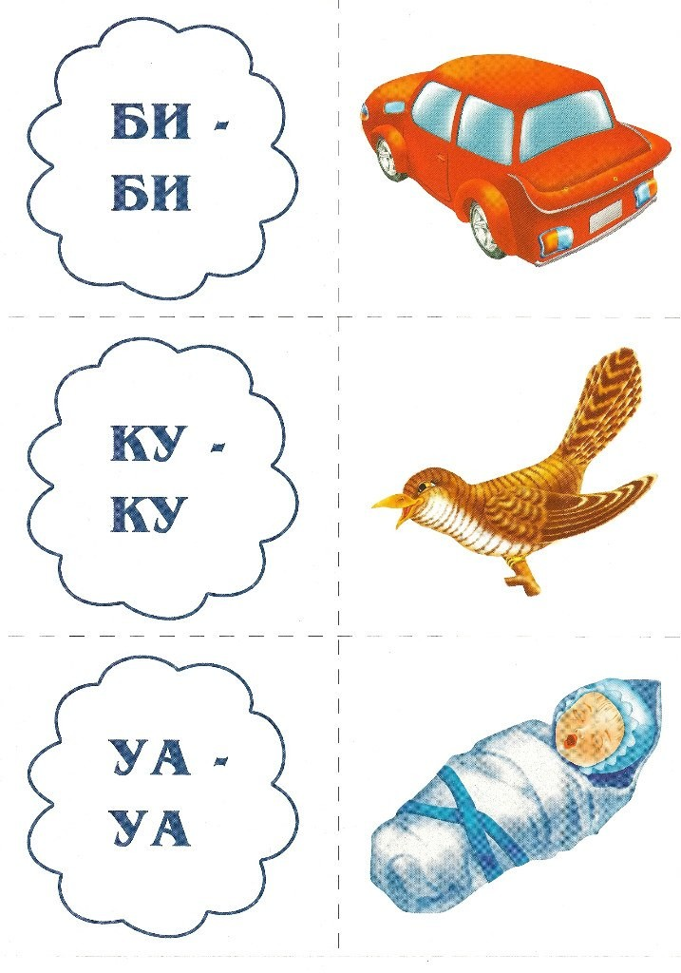

Slide 8
